Slide 1
Вода в произведениях
устного народного творчества
Подготовила воспитатель
МКДОУ «Шварцевский д/с»
Орлова Любовь Георгиевна

Slide 2
ЗАГАДКИ

Slide 3
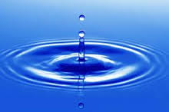
ВОДА
Очень добродушная,
Я мягкая, послушная,
Но когда я захочу,
Даже камень источу.
Чего в гору не выкатить,
В решете не удержать?

Slide 4
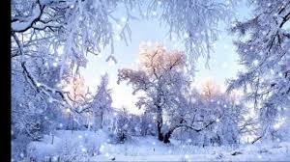
В белом бархате деревня – И заборы и деревья. А как ветер нападёт, Этот бархат опадёт. (иней)

Slide 5
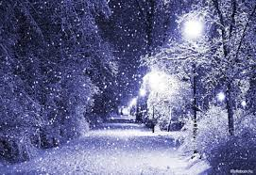
Он пушистый, серебристый,
Но рукой его не тронь:
Станет капелькою чистой,
Как поймаешь на ладонь.
(снег)

Slide 6
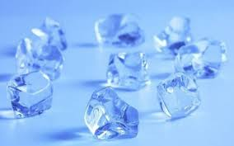
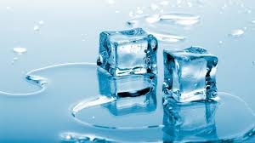
В огне не горит,
И в воде не тонет. (лёд)
Без досок и топоров
Через речку мост готов.
Мост, как синее стекло!
Скользко, весело, светло!
(лёд)

Slide 7
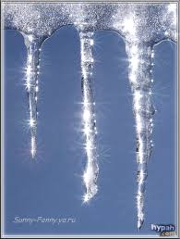
Растёт она вниз головою,
Не летом растёт, а зимою.
Но солнце её припечёт –
Заплачет она и умрёт.
(сосулька)
Белая морковка
Зимой растёт. (сосулька)

Slide 8
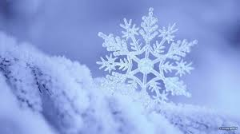
С неба звёзды падают,
Лягут на поля.
Пусть под ними скроется
Черная земля.
Много-много звёздочек
Тонких, как стекло;
Звёздочки холодные,
А земле тепло!

Slide 9
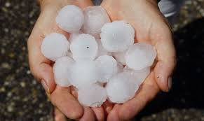
На дворе переполох,
С неба сыплется горох.
Съела шесть горошин Нина,
У неё теперь ангина.

Slide 10
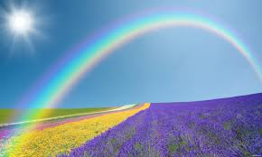
Что за чудо - красота!
Показались на пути !...
Расписные ворота
В них ни въехать, ни войти...
(радуга)
Крашеное коромысло
Над рекой повисло.
(радуга)

Slide 11
ПОСЛОВИЦЫ

Slide 12
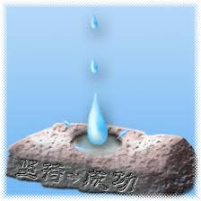
Не зная броду, не суйся в воду.
Простор богатому, как щуке в воде.
Под лежачий камень вода не течет.
Воды жалеть - кашу не сварить.
Воду толочь - вода и будет.
Лучше хлеб с водою, чем пирог с бедою.
Лучше воду пить в радости, нежели мед в печали.
Остров окружила вода, а нас беда.
Беда, что вода: нечаянно на двор приходит.
Правда в воде не тонет, в огне не горит.
Под водой и на воде враг не спрячется нигде.
Апрель с водой, а май с травой.

Slide 13
Вода студена- тело ядрено.
Вода плотину рвёт.
Бывает порой- течёт и вода и горою.
Тихая вода берега подмывает.
Вода камень точит.
Ждать воды – не беда, да пришла бы вода.
Нужно наклониться, чтобы из ручья воды напиться.
Стоя у ручья, не ценят воду.
Вода путь найдёт.
Апрельские ручьи землю будят.

Slide 14
ПОГОВОРКИ

Slide 15
Что с гуся вода.
Много воды утекло с тех пор.
Носить воду решетом.
Воду в ступе толочь.

Slide 16
ПОТЕШКИ

Slide 17
Ай, лады, лады,
Не боимся мы воды,
Чисто умываемся.
Маме улыбаемся.
Водичка, водичка,
Умой мое личико,
Чтобы щечки краснели,
Чтобы глазки блестели,
Чтоб смеялся роток,
Да кусался зубок.

Slide 18
Ты вода-водица, Всех морей царица, Пузыри пускай, Мой и полоскай! Моем глазки, моем щечки, Моем сына, моем дочку, Моем кошку, моем мышку, Моем серого зайчишку! Моем, моем наугад, Перемоем всех подряд! С гуся-лебедя вода – С нашей детки худоба!
Прилетели птички, Принесли водички. Надо просыпаться, Надо умываться, Чтобы глазки блестели, Чтобы щечки горели, Чтоб смеялся роток, Чтоб кусался зубок!

Slide 19
ЗАКЛИЧКИ

Slide 20
Дождик, дождик, веселей
Капай, капай, не жалей!
Только нас не замочи!
Зря в окошко не стучи-
Брызни в поле пуще:
Станет травка гуще!

Slide 21
СПАСИБО ЗА
ВНИМАНИЕ!

